Slide 1
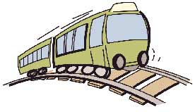
רכבת פתוחה

Slide 2
רכבת פתוחה
רכבת ישראל היא חברה ציבורית
רכבת ישראל לא משחררת את זמני ההגעה לתחנות
אין כיום דרך להשוות את הדיוק שלה לרכבות בעולם

Slide 3
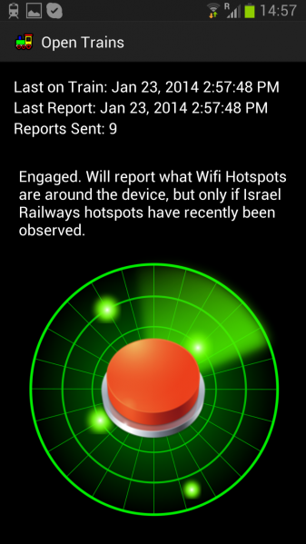
אפליקציית רכבת פתוחה

